Slide 1
Obstacle didactique
Réalisé par l'étudiante Laila Kouddar
Licence en éducation spécialité enseignement primaire
Professeur MOHAMED KHALIL ZARHOUTI

Slide 2
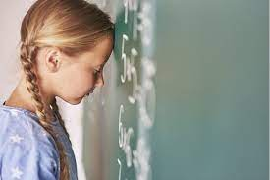
« Les professeurs ne comprennent pas que leurs élèves ne comprennent pas » (G. Bachelard).

Slide 3
objectifs
Savoir la définition d'obstacle , d'erreur , caractéristiques , origine et différence entre obstacle / erreur, types d'obstacles....
Savoir les manifestations des obstacle au niveau d'apprentissage des mathématique par l'étude des exemples .
Savoir le processus de franchissement d'un obstacle
Se rendre compte de l'importance de l'étude des obstacle en didactique des mathématique

Slide 4
Plan
Partir introductive :
Introduction
Problématique
Partie théorique :
Définition d'obstacle
Caractéristique d'obstacle
Origine d'obstacle
L'obstacle et situation problème
L'importance d'étude d'obstacle
Définition d'erreur
Typologie d'erreur
Différence : erreur/obstacle
Processus de franchissement d'obstacle
Stratégie de traitement d'erreur
Partie pratique :
Exemple de quelques obstacles rencontrées par les élèves au niveau des arrangement et comparaison , opérations , géométrie.
Conclusion
Référence

Slide 5
Partie introductive :

Slide 6
Introduction :
Les travaux qui se référent à Bachelard (1938) et à Piaget (1975) montrent aussi que l'erreur et l'échec n'ont pas le rôle simplifié qu'on veut parfois leur faire jouer , ainsi qu'ils ne sont pas seulement l'effet de l'ignorance , d'incertitude , du hasard mais l'effet d'une connaissance antérieure , mais que maintenant se révèle fausse ou inadaptés , les erreurs sont donc constituées en obstacles .

Slide 7
Pourquoi l'étude des obstacles est-il important dans la didactique des math?
Quels sont les manifestations d'obstacle dans l'apprentissage des mathématiques en primaire?
Quelle relation existe telle entre la situation problème et l'obstacle épistémologique ?
Comment étudier les obstacles que rencontrent les apprenants ?
Quels sont les types d'obstacle selon Guy Brousseau?
Qu'Est-ce que c'est que un obstacle?
Comment franchir un obstacle ?quelle est la stratégie de traitement d'erreur?
Quelle différence entre obstacle/erreur

Slide 8
Partie théorique

Slide 9
Il ne s'agit pas de considérer des obstacles externes comme la complexité ou la fugacité des phénomènes , ni d'inciser la faiblesse des sens et de l'esprit humain ; c'est dans l'acte même de connaitre intimement qu'apparaissent par une sorte de nécessité fonctionnelle, les lenteurs et troubles.... On connait que contre une connaissance antérieure.

Slide 10
Définition d'obstacle épistémologique :
Étymologiquement= l'obstacle est ce qui se pose devant , viennent se placer entre le désir de connaitre et l'objet étudié .
Le qualificatif épistémologique signifie que l’obstacle est lié à l’esprit scientifique lui même , il est interne à l’acte de connaitre (épistème vient de grec signifie la connaissance )
obstacles épistémologique = selon Bachelard sont l’ensemble d’agitation et d’étranglement qui causent la récession et l’arrêt et l’inversion des connaissances scientifique.

Slide 11
L’obstacle à l’apprentissage:
dans one perspective constructiviste lorsque les apprenants sont confrontés à des nouveaux savoirs , ils ne les intégrent pas tel quels , mais les intègrent en fonction de ce qu’ils connaissent déjà.
les structures et modes de pensée qui font résistance dans l’enseignement /apprentissage

Slide 12
Pourquoi les etudes en mathématiques sont interessés à l'étude d'obstacle?
La connaissance est le résultat de l'adaptation de l'élève avec une situation qui "justifie'' cette connaissance en la rendant plus ou moins efficace, l'enseignant pour faire créer par l'élève une certaine connaissance optimale par rapport aux connaissances concurrente , il faut progresser par ''saut '' et non de façon régulière (Guy Brousseau)
L'intérêt didactique d'un problème dépend essentiellement de ce que l'élève y engagera , de ce qu'il investira , de ce qu'il mettra en œuvre , de l'importance pour lui des rejets qu'il sera conduit à faire et conséquences prévisibles de ce rejet.

Slide 13
Caractéristiques d'obstacle :
C'est une connaissance , une conception et pas une difficulté ou manque de connaissance .
Cette connaissance est le produit de réponse adaptes dans un certain contexte fréquemment rencontrés .
Mais cette engendre des réponses fausses hors de contexte
Cette connaissance résiste aux contradictions auxquelles elle est confrontée et à l'établissement d'une meilleure connaissance
Son franchissement exige une identification et incorporation de son rejet dans le nouveau rejet.
Apres la prise de conscience de son inexactitude , elle continue a se manifester de façon intempestive et opiniâtre .

Slide 14
Origine d'obstacle :
Origine ontogénétique
L'apprenant développe des connaissances appropriées a ses moyens et a ses buts à cet âge .
Origine didactique
Ceux qui semblent dépendre d'un choix ou d'un projet d'un système éducatifs
Origine épistémologique
On peut les retrouver dans l'histoire des concepts même , sont ceux auxquels on ne doit ni échapper de leur rôle constitutif dans la connaissance même

Slide 15
Obstacle et situation problème
Poser le problème
Une situation problème .
Travail de l'apprenant
Obstacle
Choix de situation qui permet l'apparition , le fonctionnement et le rejet de ces conceptions successives
Travail d'enseignant
Anticipe et finalise ses actions , interprètent ses représentations
Construction /appropriation d'une nouvelle connaissance

Slide 16
مفهوم الخطأ:
يعرف "لالاند" الخطأ بكونه "حالة ذهنية أو فعل عقلي يعتبر صائبا ما هو خاطئ ، والعكس".
ومن المنظور البيداغوجي فالخطأ "قصور لدى المتعلم في فهم أو استيعاب التعليمات المعطاة له من طرف المدرس يترجم سلوكيا بإعطاء معرفة لا تنسجم ومعايير القبول المرتقبة".

Slide 17
الخطأ في البيداغوجيات الحديثة | الخطأ في البيداغوجيا التقليدية
الخطأ استراتيجية للتعليم والتعلم يعتبر الخطأ حقا من حقوق المتعلم باعتباره منطلقا ومحركا لعمليات التعلم والتعليم. الخطأ بالنسبة للأستاذ وسيلة تسمح له بتعرف تمثلات التلاميذ ومكتسباتهم السابقة بشأن التعلمات المستهدفة. للخطأ مكانة متميزة فهو ليس مجرد محاولة أو تعثر، بل ظاهرة بيداغوجية تمثل نقطة انطلاق المعرفة، لأن هذه الأخيرة لا تبدأ من الصفر بل تمر بمجموعة من المحاولات الخاطئة | •الخطأ مؤشر عن خلل وظيفي •يدل على الفشل بالنسبة للتلميذ والأستاذ على السواء. •يجب مسح الخطأ وعدم السماح بظهوره •نعيد الشرح أو الدرس إن اقتضى الأمر •إذا تكرر الخطأ عند تلميذ، يعيد السنة • يعتبر الخطأ في البيداغوجيا التقليدية سلوكا مشوشا وساقطا وسوء فهم يجب إقصاؤه وعدم السماح له بالظهور في إنتاجات المتعلمين.

Slide 18
Typologies des erreurs:
Erreurs lies à la compréhension de la consigne :
Des termes employé pour un questionnement ne sont pas pas toujours ''transparents'' pour les élèves : expliquer , conclure , interpréter...
Le vocabulaire peut aussi être source de problème pour l'élève (mots nouveaux , et les mots de la langue courante qui sont utilises de manières différentes dans chaque discipline )
Erreurs résultant d'un mauvais décodage des règles de contrat didactique :
Les erreurs peuvent provenir des difficultés des élèves à décoder les règles implicites de la situation
Exemple :
le problème possède une solution unique.
Pour sa résolution , il ne faut entraide des données de l'énoncé que celles qui sont numériques
Si la réponse ne tombe pas sur un nombre simple ,c'est probablement qu'on sait tromper .

Slide 19
Typologies des erreurs:
Erreurs témoignant les représentations des élèves:
Les obstacles surviennent lorsque nous agissons réfléchir avec des moyens dont ils disposent déjà .
''on connait contre une connaissance antérieure ,on détruit des connaissances mal faites ,en surmontant ce qui dans l'esprit même fait obstacle .'' Bachelard
Erreurs lies à la nature épistémologique intellectuelle :
Certains opérations ne sont pas disponible à tous moment chez les élèves , leur apprentissage dans le long termes en passant par des étapes successive .
Exemple : L'apprentissage d'addition et soustraction passe par des étapes primitives avec faible capacité d'abstraction pour arriver à des étapes plus tardive qui nécessitent un fort effort d'abstraction.

Slide 20
Typologies des erreurs:
Erreur résultants de la complexité du contenu :
L'origine des erreurs pourrait peut se rapporter à la complexité interne dans le sens ou elle peut avoir de répercussions du point de vue psychologique de l'apprenant (charge mentale , nature d'opérations intellectuelles)
Erreurs liées a la démarche adoptes par l'élève :
Les élèves peuvent adopter différentes stratégies de résolution de ce qu'il attendait l'enseignant .
Exemple : la plupart des élèves ne voient pas la procédure experte de la division et choisissent des procédures qui coutent plus , telle que la méthode de soustraction successives , cette dernière étant lourde peut multiplier les occasions d'erreur.

Slide 21
Différence erreur/obstacle :
Erreur
Cause par un manque de connaissance ou d'une difficulté, qualifie non le résultat , mais la démarche de prise de décision
Obstacle
C'est une connaissance antérieure qui s’oppose/ressurgissent à la construction d’une nouvelle connaissance

Slide 22
كيف يمكن تجاوز الهدف العائق ديدكتيكيا ؟
تحديد العائق او العوائق امام التعلم من خلال تقدير الفارق بين المعرفة العلمية والتمثلات القبلية للمتعلمين .
تحديد المجهود الفكري المناسب لتجاوزها .
حصر العائق الذي يمكن تجاوزه خلال الحصة الدراسية وفق المجهود الفكري المحدد قبل .
اعتبار الهدف هو تجاوز العائق الذي تم حصره سابقا .
تحديد موقع هذا الهدف ضمن صنافة متعارف عليها .
اجرأة الهدف
تحديد الانشطة والممارسات والمهام والوسائل الضرورية لتحقيق الهدف .

Slide 23
Franchissement d'obstacle :
Organiser le franchissement consiste à proposer une situation susceptible d'évoluer et de faire évoluer l'élève selon une dialectique convenable .
Il faut un flux suffisant de situations nouvelles inasimibables pour lui , qui vont les déstabiliser , les rendre efficace , inutile , faux , qui vont rendre nécessaire la reprise ou le rejet , l'oubli...
Le franchissement d'un obstacle exige un travail de meme nature que la mise en place d'une connaissance , c'est à dire des interactions repetées ,dialectique de l'élève avec l'objet de sa connaissance.
La vraie situation est cette qui permet cette dialectique et la motive

Slide 24
Méthodes selon Guy Brousseau :
Décrire la connaissance , comprendre son usage.
Expliquer quel avantages cet usage procurait par rapport aux usages antérieures , à quelles pratiques sociales il était lie , à quelle technique à quelles conceptions mathématique
Repérer ces conceptions par rapport à d'autres possibles et notamment celles qui leur ont succédé , afin de comprendre les limitations , difficultés et finalement les cause d'échec de cette conception , raison d'équilibre qui semble qui dure longtemps .
Identifier le moment et les raisons de la rupture de cet équilibre et examiner les traces d'une résistance à son rejet en l'expliquant
Chercher les possibles retours , urgences inopinés et d'en voir les raisons .

Slide 25
استراتيجية معالجة الخطأ
◦تشخيص الخطأ ورصده.
◦إشعار المتعلم بحدوث خطأ واعتبار ذلك أمرا طبيعيا يتطلب المعالجة
◦تحديد مجال الخطأ والتمثلات والمعارف الرياضياتية المرتبطة به
◦تصنيف الخطأ وربطه داخليا بمصدر (نشوئي، تعاقدي، ديداكتيكي، إبيستيمولوجي، استراتيجي) وخارجيا بمرجعية (الوضعية، التعليمات، العمليات الذهنية، المكتسبات السابقة)
◦تأويل أسباب الخطأ ومصادره
◦اقتراح استراتيجية لمعالجة الخطأ وإشراك التلميذ في تصحيح خطأه بنفسه."

Slide 26
يتم توزيع التلاميذ إلى مجموعات ثلاثية أو رباعية حسب النقائص الملاحظة المشتركة ويدعى كل تلميذ إلى العمل الفردي .، ثم مقارنة عمله بنتائج عناصر المجموعة | حسب مستوى كل مجموعة
يجلس تلميذ متميز مع تلميذ لم يتملك بعد الكفاية اللازمة و يساعده على تجاوز صعوباته. | العمل بالتعاون
كل تلميذ يعقد اتفاق مع المعلم فيحدد له هذا الأخير عددا من الوضعيات لإنجازها في وقت محدد | العمل بالتعاقد

Slide 27
Partie pratique : exemples

Slide 28
Un eleve utilise le théoreme suivant :
L'operation de soustactaction ''un petit nombre-grand nombre'' est impossible ''
Cette connaissance semble adaptés à certains contexte (faire des courses)
Cette connaissance peut présenter un obstacle chez l'apprenant dans l'apprentissage des mathématiques d'autre niveau , lorsque le nombre associé à la soustraction est négative

Slide 29
أخطاء مرتبطة بالمقارنة والترتيب:
العدد العشري هو عدد طبيعي بالفاصلة
1,53 > 2,6 لأن 26 < 135
3,4 < 1,999 لأن 1999 > 34
لمقارنة عددين عشريين نقارن جزئيهما العشريين
1,53 > 2,6 لأن 26 < 135
3,4 < 1,999 لأن 1999 > 34

Slide 30
أخطاء مرتبطة بالمقارنة والترتيب: ​
أكبر العددين العشريين اللذين لهما نفس الجزء الصحيح هو الذي جزؤه العشري أكبر.
15,314 > 15,71 لأن 71 < 314
أكبر العددين العشريين اللذين لهما نفس الجزء الصحيح هو الذي له أكبر عدد من الأرقام بعد الفاصلة
33,03 > 33,3
1,000 > 1,0
3,900 > 3,9

Slide 31
أخطاء مرتبطة بالعمليات:
0,2 x 0,3 > 0,2 et 0,2 x 0,3 > 0,3
جداء عددين أكبر من كلا العددين أو ما يعبر عنه ب "الضرب يكبر"
العدد العشري هو زوج من عددين طبيعيين ومنه فإن :
(a,b) + (c,d) = ( a+c,b+d)
(a,b) x (c,d) = (ac,bd)
3,6 + 2,8 = 5,14
2,4 x 7,5 = 14,20

Slide 32
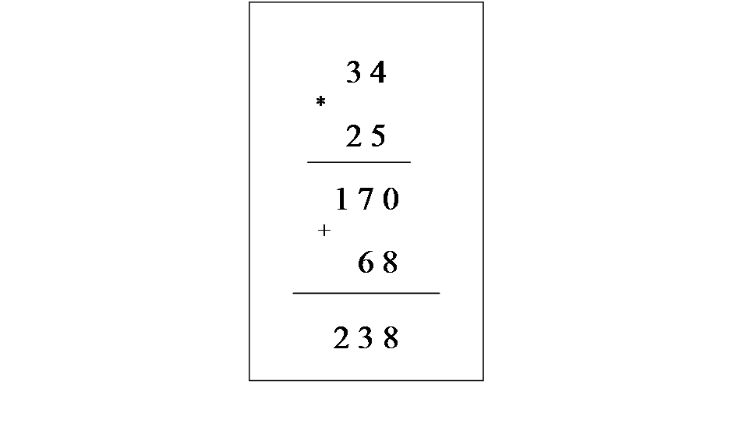
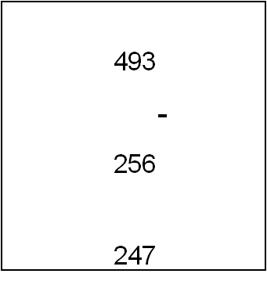
32
* 6
5 5 1
+
6 2 3
1812
4711

Slide 33
:في الهندســة
صعوبات على مستوى رسم الاشكال الهندسية
لا يميز بين الدئرة والقرص
لا يستطيع رسم الأشكال الهندسية الاعتيادية على ورقة بيضاء
إذا كبر محيط شكل كبرت مساحته، والعكس صحيح
لا يتحكم في استعمال الأدوات الهندسية الاعتيادية
لا يميز بين التماثل المحوري والإزاحة الشكلان المتماثلان هما شكلان متشابهان

Slide 34
Conclusion :
L'apprentissage passerait obligatoirement par des moments de difficultès face auxquelles les élèves doivent remplacer les anciennes conceptions erronées par de nouvelles correctes , et par là l‘élève doit rendre conscience de ses erreurs de son fonctionnement mental , et le role de l'enseignant est de situer les erreurs dans leur diversité afin de déterminer les modalités de l'intervention didactique à mettre en oeuvre

Slide 35
Références :
Livre:
Guy Brousseau , les obstacles épistémologique , problèmes et ingénierie didactique .Guy Brousseau .La théorie des situations didactique ,La pensée sauvage , pp115-160,Recherches en Didactiques des mathématiques , hal –00516595v2
Yves Reuter , Dictionnaire des concepts fondamentales en didactique ,de Boeck , 3eme édition actualisé
Le statut d'erreur dans l'apprentissage.PDF
Sites web:
https://sites.google.com/site/academiemaths/FormationsPeda/erreurped.
Consulte le19/03/2022 الخطأ التربوي - رصده ومعالجته

